Slide 1

数字世界精彩无限

Slide 2
Unit 8
锁存器与触发器
(Latches and Flip-Flops)
李琼
计算机科学与技术学院 信息对抗技术研究所
哈尔滨工业大学

Slide 3
8. 锁存器与触发器
锁存器
S-R 锁存器
门控D锁存器
触发器
带附加输入的触发器
触发器的转换

Slide 4
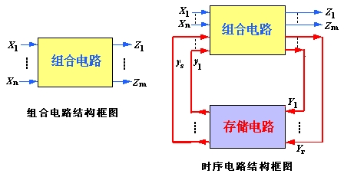
简 介
锁存器 和 触发器 是时序电路中常用的存储器件
特点：输出不仅与当前输入有关，还与之前的输入序列有关
锁存器 : 没有时钟输入的存储单元.
触发器: 有时钟输入，仅在时钟脉冲到来时改变状态.
时序电路中, 反馈（ feedback ）非常重要 .

Slide 5
简 介
双稳态(Bistable state) 锁存器 和 触发器：
Q和Q’ 一定互反，
双稳态: state 0, state 1，
在外界输入信号的刺激下，可以从一个稳定状态转变到另一个稳定状态，
没有外界信号刺激，维持当前状态不变。
1
0
0
Q
1
Q
1
Q’
0
Q’
0
1
state 0
state 1

Slide 6
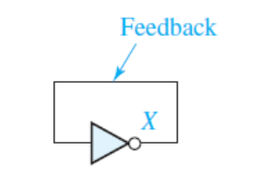
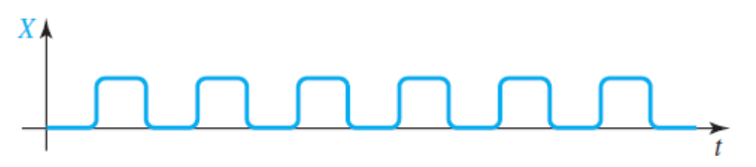
简 介

Slide 7



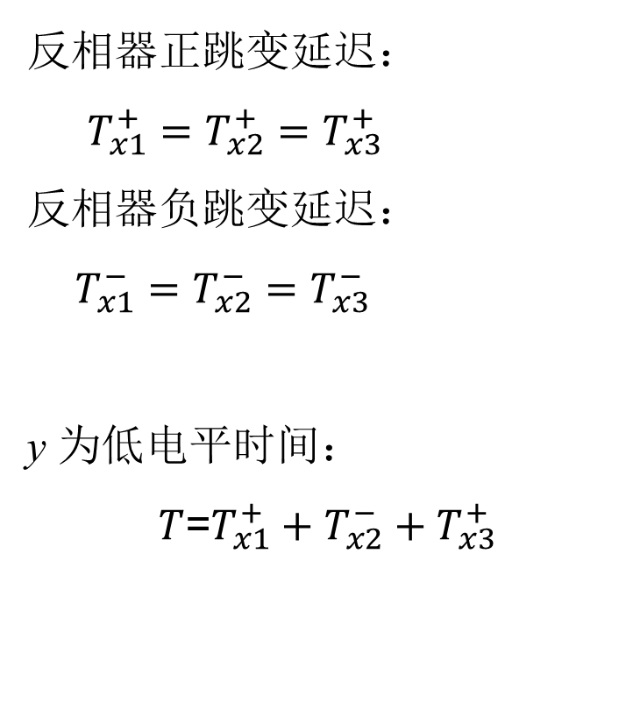
简介
反馈
反相器正跳变延迟：
$T_{x1}^{+}=T_{x2}^{+}=T_{x3}^{+}$
反相器负跳变延迟：
$T_{x1}^{−}=T_{x2}^{−}=T_{x3}^{−}$
y 为低电平时间：
$T$=$T_{x1}^{+}+T_{x2}^{−}+T_{x3}^{+}$
X1
X2
X3
0
1
0
1
y
y
$$T_{X1}^{+}$$
$$T_{X2}^{−}$$
$$T_{X3}^{+}$$

Slide 8
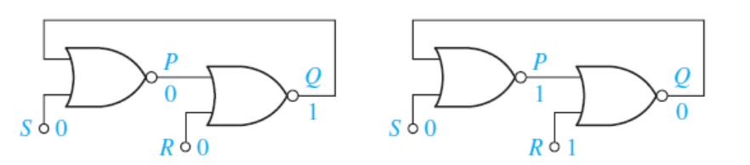
S-R锁存器（Set-Reset Latch）
输入信号发生变化的时刻，锁存
器或触发器的输出端Q的状态
Q (Q_{n}) —— 现态
Q⁺ (Q_{n＋1}) ——次态
Q ＝ 0 ( Q ＝ 1) : state 0
Q ＝ 1 ( Q ＝ 0 ) : state 1
R：复位输出 Q=0.
S： 设置输出 Q=1.
锁存器或触发器对这个输入信号
做出响应并稳定后的输出端Q的
状态

Slide 9
S-R锁存器（Set-Reset Latch）
(1) 电路
(2) 真值表
S R Q⁺
0 0 Q
1 0 1
0 1 0
1 1 --
保持
置 0
置 1
不允许的输入

Slide 10
S-R锁存器（Set-Reset Latch）
（1）S = R = 0
保持: Q_{n+1} = Q_{n}
0
R
Q
Q
Q’
Q’
S
0

Slide 11
S-R锁存器（Set-Reset Latch）
（2）S = 0, R = 1
复位：Q_{n+1}=0 Q’_{n+1}=1
1
1
1
0
0
R
R
0
Q
Q
1
0
1
(b)
(a)
0
1
0
Q’
Q’
S
0
1
S
1
0
0
1
b. Q_{n}=1， Q’_{n}=0
a. Q_{n}=0， Q’_{n}=1
Q_{n+1}=0，Q’_{n+1}=1
Q_{n+1}=0，Q’_{n+1}=1

Slide 12
S-R锁存器（Set-Reset Latch）
（3）S = 1, R = 0
置1：Q_{n+1}=1 Q’_{n+1}=0
0
0
1
1
R
1
R
0
Q
Q
0
0
1
(a)
(b)
1
1
0
Q’
Q’
S
0
S
1
1
0
1
0
a. Q_{n}=1， Q’_{n}=0
b. Q_{n}=0， Q’_{n}=1
Q_{n+1}=1，Q’_{n+1}=0
Q_{n+1}=1，Q’_{n+1}=0

Slide 13
S-R锁存器（Set-Reset Latch）
（4）S = R = 1
不允许出现:
Q_{n+1} = Q’_{n+1} = 0
1
R
0
Q
Q’
S
0
1

Slide 14
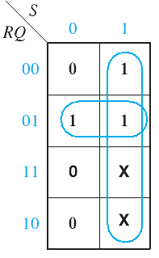
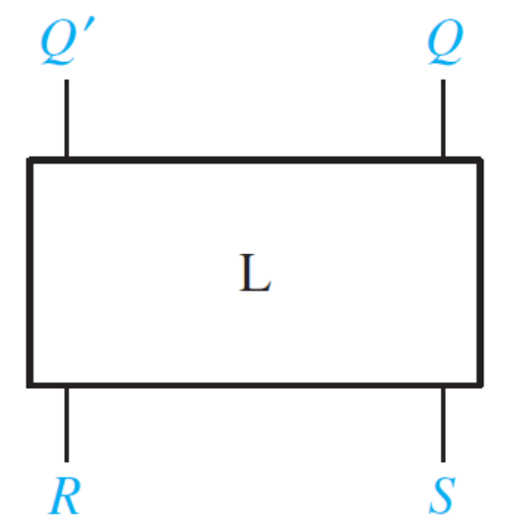
S-R锁存器（Set-Reset Latch）
(3) 次态的表达式(特性方程，次态方程)：
Q⁺ = S + R’Q
（SR = 0）
不允许的输入
(4) 符号

Slide 15
S-R锁存器（Set-Reset Latch）
(5) 驱动表（Driving table）
真值表
驱动表
Q_{n} Q_{n+1} S R
0 0 0 ×
0 1 1 0
1 0 0 1
1 1 × 0
不允许的输入

Slide 16
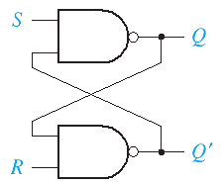
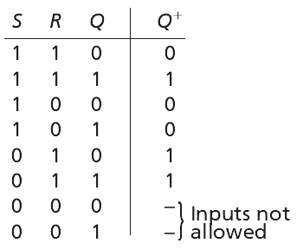
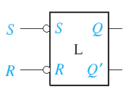
S-R锁存器（Set-Reset Latch）
(6) 另一种形式的RS锁存器
保持
置 0
置 1
不允许的输入

Slide 17
S-R锁存器（Set-Reset Latch）
(7) 应用
构成其他锁存器、触发器；
消除机械开关的触点抖动：
基本 S- R 触发器的一个重要特性：如果连续出现多个置0或置1信号，只有第一个置0或置1信号起作用。
利用这一特性可消除机械开关的触点抖动。

Slide 18
S-R锁存器（Set-Reset Latch）
(7) 应用
R
Q
Q
1
2
S
+5V
Q
S
R
1K
1K
K

Slide 19
S-R锁存器（Set-Reset Latch）
(8) 典型芯片: 74LS279 4 S-R latches
总结：
在众多的触发器中，S-R锁存器是最基本的，其他触发器都是在它的基础上逐步改进和完善后形成的
优点：结构简单
缺点：① 输入存在约束，使用不便；
② 状态改变由输入直接控制,给使用带来局限性。
用途：记忆输入状态

Slide 20
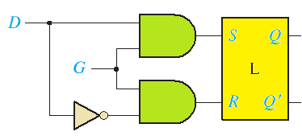
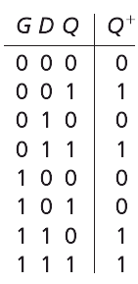
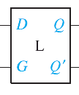
门控锁存器（Gated D Latch）
(1) 电路
(2) 真值表
保持
(3) 符号
置 0
置 1

Slide 21
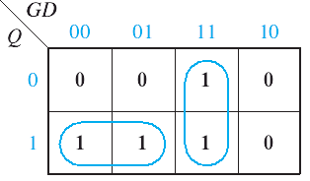
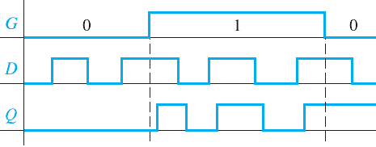
门控锁存器（Gated D Latch）
(4) 次态的表达式
Q⁺ = GD + G’Q
(5) 时序分析
透明锁存器
(6) 典型芯片 ： 74LS373 8 D 锁存器

Slide 22
总结：
优点：结构简单，仅一个输入端，无输入约束
缺点：使能电位作用期间，只要输入信号D改变(有时是干扰信号加入），触发器的状态Q 跟着改变；存在“空翻”现象
同一时钟内，触发器状态发生多次变化
G
D
Q

Slide 23
门控锁存器（Gated D Latch）
“空翻”现象是锁存器（或电平方式触发器）共有的问题
☆ 关键问题：电平（电位）触发
☆ 解决方案：将电平触发改为边沿触发
特征：触发器的状态仅在时钟信号的上升沿或下降沿 发生改变

Slide 24
8. 锁存器与触发器
锁存器
触发器
D 触发器
S-R 触发器
J-K 触发器
T 触发器
带附加输入的触发器
触发器的转换

Slide 25
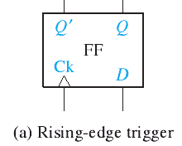
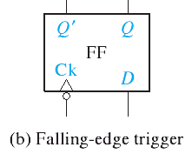
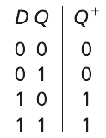
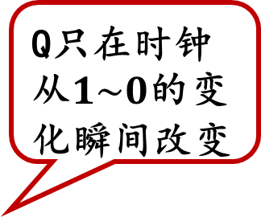
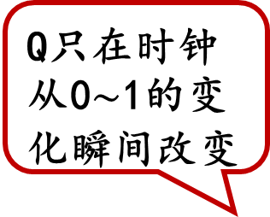
D 触发器
(1) 符号
Q只在时钟从0$\sim$1的变化瞬间改变
Q只在时钟从$1\sim 0$的变化瞬间改变
(2) 真值表
(3) 次态方程
Q
D
0 1
Q⁺ = D
0
1
0
0
1
1

Slide 26
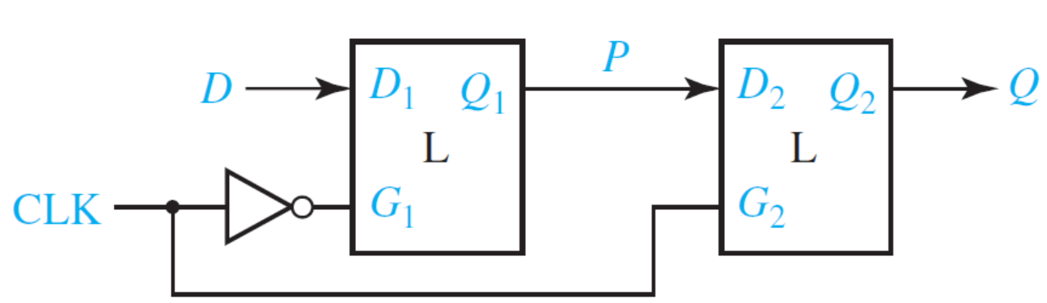
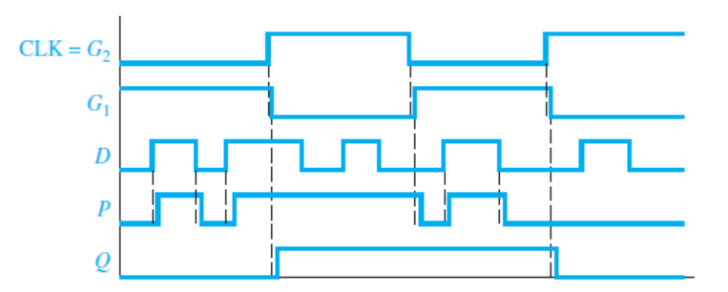
D 触发器
(4) 时序分析
=D
保持
保持
=P
0
1
0
=D
保持
Q⁺ = 有效沿之前的 D,在上升沿之前的其他变化不影响Q值

Slide 27
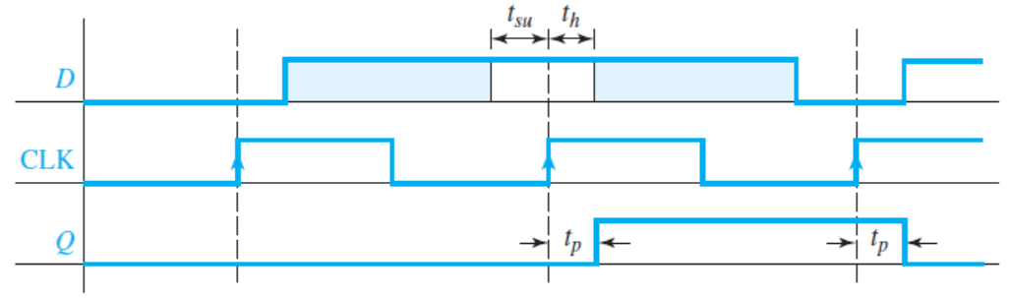
D 触发器
要求：一个边沿触发的触发器的输入 D 必须在时钟的有效沿之前和之后保持一段时间的稳定.
如果输入D在时钟有效沿同时变化，则触发器的行为是随机的，不可预测的.
传播延时：时钟有效沿与输出结果改变之间的时间。
建立时间：有效沿之前 D 必须稳定的时间。
保持时间：有效沿之后 D 必须稳定的时间。

Slide 28
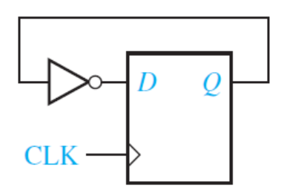
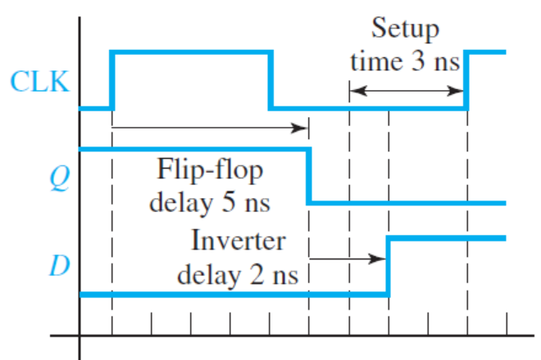
D 触发器
假设左图中的反相器的传输延时 = 2ns，
触发器的传输延时 = 5ns，
建立时间 = 3ns
(1)下图周期为 9ns 的时钟能让该 D 触发器正常工作吗？
(2) 能让该 D 触发器正常工作的最小时钟周期是多少？

Slide 29
D 触发器
(5) 驱动表
Q_{n} Q_{n+1} D
0 0 0
0 1 1
1 0 0
1 1 1

Slide 30
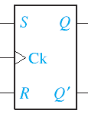
S-R 触发器
(1) 符号
(2) 真值表
R S Q_{n} Q_{n+1}
0 0 0 0
0 0 1 1
0 1 0 1
0 1 1 1
1 0 0 0
1 0 1 0
1 1 0 ×
1 1 1 ×
R S Q_{n+1}
0 0 Q_{n}
0 1 1
1 0 0
1 1 ×
与S-R锁存器的相同处：
真值表、次态方程
不同处：对S-R锁存器，Q_{n+1}为传输延时后的Q值；对S-R触发器，Q_{n+1}为时钟有效沿后的Q值

Slide 31
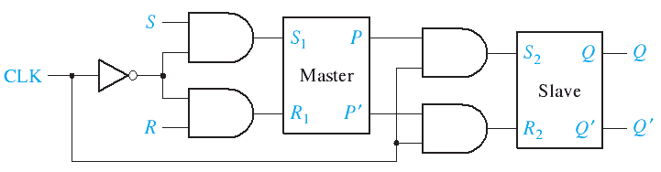
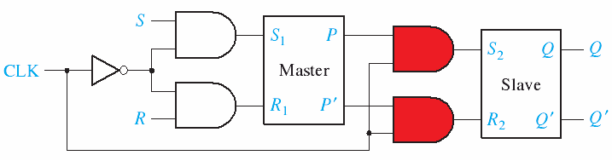
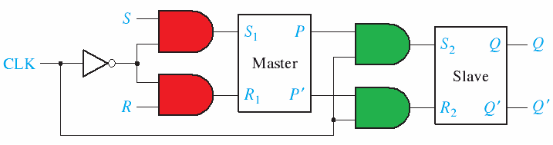
S-R 触发器
(3) 主从触发器（master-slave flip-flop）
设Q=0，S=1，R=0
1
保持
1
1
0
0
0
1
0
0
0
0
0
1
0
状态改变
1
0
1
1
1
0
1
0
0
1
0
1
0
0
0
0
0
0
1
0

Slide 32
S-R 触发器
(3) 主从触发器（master-slave flip-flop）
与边沿触发型触发器的对比：
边沿触发型触发器（上升沿）： 时钟上升沿到来时才采集输入数据；在时钟为低电平时输入可以改变。
主从触发器（上升沿）：在时钟为低电平时，如果输入改变，则触发器的输出可能出错。

Slide 33
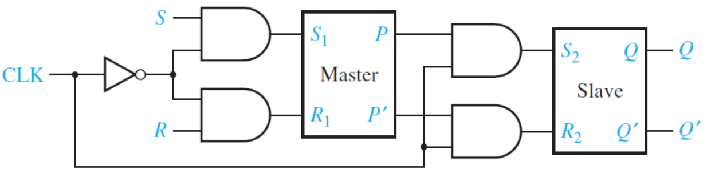

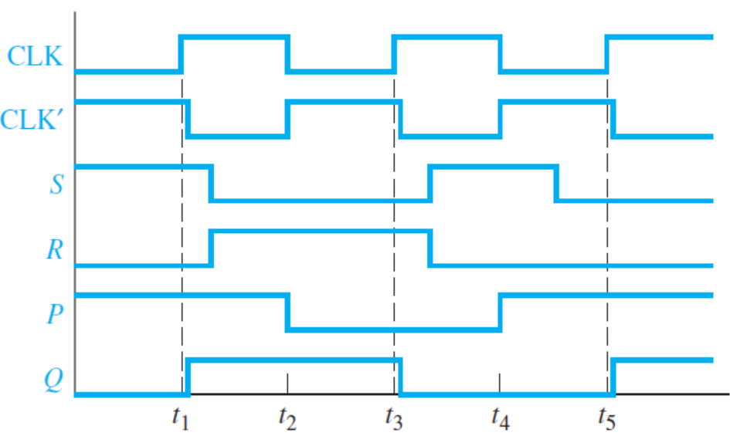
S-R 触发器
1
1
1
0
0
0
1
0
0
0
1
0

Slide 34
S-R 触发器
1
0
1
1
1
1
1
0
0
0
0
0
0
1
S | Ｒ | Ｑ | Ｑ＋
１ | ０ | ０ | １

Slide 35
S-R 触发器
1
0
1
1
1
1
1
0
0
0
0
0
0
1
S | Ｒ | Ｑ | Ｑ＋
１ | ０ | ０ | １
１ | ０ | ０ | １

Slide 36
S-R 触发器
0
1
1
1
１
0
0
0
1
0
0
0
1

Slide 37
S-R 触发器
0
1
1
1
１
1
0
1
0
1
1
0
0
0
0
1
0
0
S | Ｒ | Ｑ | Ｑ＋
１ | ０ | ０ | １
１ | ０ | ０ | １
０ | ０ | ０ | １

Slide 38
S-R 触发器
上升沿后：
S=0,R=0,Q=P=1
正确情况：
S=0,R=0,Q保持为0
解决方案：
仅允许S,R在时钟高电平时才可改变

Slide 39
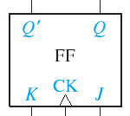
J-K 触发器
(1) 符号
(2) 真值表
J K Q_{n} Q_{n+1}
0 0 0 0
0 0 1 1
0 1 0 0
0 1 1 0
1 0 0 1
1 0 1 1
1 1 0 1
1 1 1 0
J K Q_{n+1}
0 0 Q_{n}
0 1 0
1 0 1
1 1 Q_{n}

Slide 40
J-K 触发器
(3) 次态的表达式
J K Q_{n} Q_{n+1}
0 0 0 0
0 0 1 1
0 1 0 0
0 1 1 0
1 0 0 1
1 0 1 1
1 1 0 1
1 1 1 0
Q_{n+1} = J Q_{n} + K Q_{n}
(4) 驱动表
Q_{n} Q_{n+1} J K
0 0 0 ×
0 1 1 ×
1 0 × 1
1 1 × 0

Slide 41
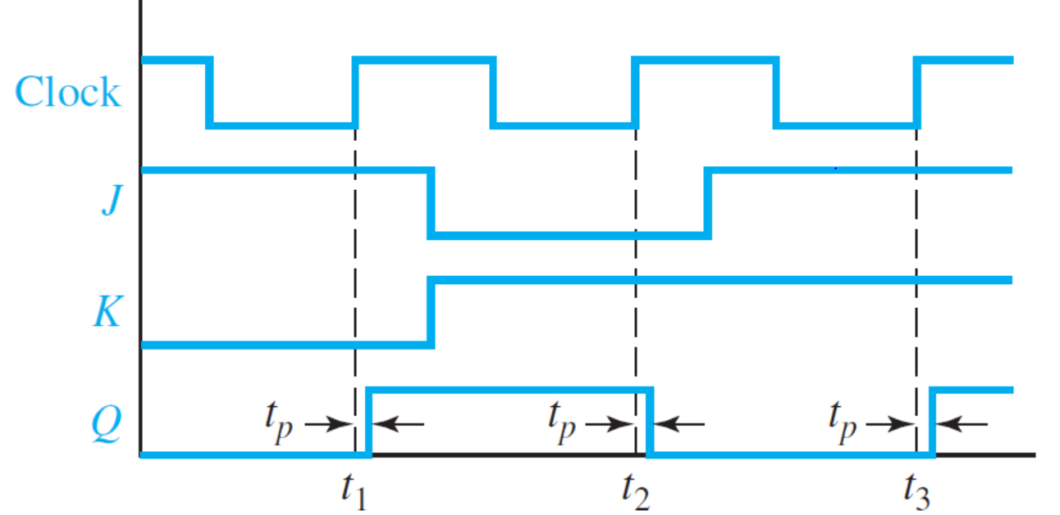
J K Q_{n+1}
0 0 Q_{n}
0 1 0
1 0 1
1 1 Q_{n}
J-K 触发器
时序图：

Slide 42
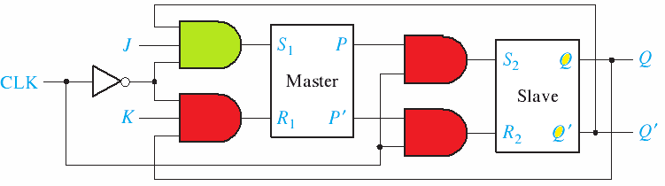
J-K 触发器
(5) 主从JK触发器（master-slave JK flip-flop）
1
1
0
0
0
1
clk=0:
如果 Q=0 且 J=1, 则不论 K 值为何，S₁= 1,R₁=0 (P=1,P’=0)；

Slide 43


J-K 触发器
(5) 主从JK触发器（master-slave JK flip-flop）
0
1
0
1
1
0
clk=0:
如果 Q=0 且 J=1, 则不论 K 值为何，S₁= 1,R₁=0 (P=1,P’=0)；
如果 Q=1 且 K=1, 则不论 J 值为何， S₁=0,R₁=1 (P=0,P’=1) .

Slide 44
J-K 触发器
(5) 主从JK触发器（master-slave JK flip-flop）
0
1
0
1
1
0
clk=0:
如果 Q=0 且 J=1, 则不论 K 值为何，S₁= 1,R₁=0 (P=1,P’=0)；
如果 Q=1 且 K=1, 则不论 J 值为何， S₁=0,R₁=1 (P=0,P’=1) .
主触发器的输出取决于从触发器的状态：
从触发器：0态；主触发器：1态
从触发器：1态；主触发器：0态

Slide 45
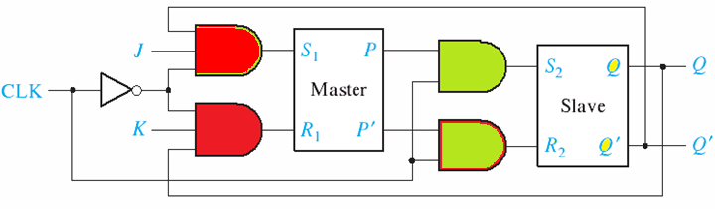

J-K 触发器
(5) 主从JK触发器（master-slave JK flip-flop）
1
1
0
→1
1
0
1
0→1
0
1
→0
0
1
Clk :
如果 Q = 0 且 J=1, P=1,P’=0, 则 S₂= 1，R₂=0, Q⁺=1 ；

Slide 46
J-K 触发器
(5) 主从JK触发器（master-slave JK flip-flop）
0
0
1
→0
0
1
0→1
1
1
0
→1
0→1
1
1
Clk :
如果 Q= 0 且 J=1, P=1,P’=0, 则 S₂= 1，R₂=0, Q⁺=1 ；
如果 Q=1 且 K=1，P=0,P’=1, 则 S₂=0 ，R₂=1, Q⁺=0。

Slide 47
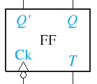
T 触发器
(1) 符号
(2) 真值表
T Q_{n} Q_{n+1}
0 0 0
0 1 1
1 0 1
1 1 0
T Q_{n+1}
0 Q_{n}
1 Q_{n}

Slide 48
T 触发器
(3) 次态的表达式：
T Q_{n} Q_{n+1}
0 0 0
0 1 1
1 0 1
1 1 0
Q_{n+1} = T Q_{n} + T Q_{n}
= T ⊕ Q_{n}

Slide 49
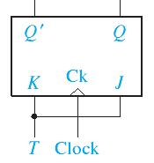
T 触发器
(4) T触发器的实现1：
Q_{n+1} = J Q_{n} + K Q_{n}
当 J=K=T
Q_{n+1} = T Q_{n} + T Q_{n}
= T ⊕ Q_{n}

Slide 50
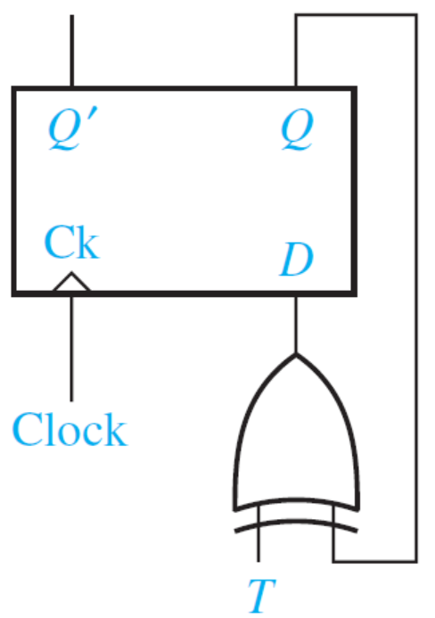
T 触发器
(4) T触发器的实现2：
Q_{n+1} = D
当D=T ⊕ Q_{n}
Q_{n+1} = T ⊕ Q_{n}

Slide 51
T’ 触发器
(1) 次态的表达式：
Q_{n+1} = T ⊕ Q_{n}
当 T=1
“1”
Q_{n+1} = Q_{n}

Slide 52
T’ 触发器
Q_{n+1} = Q_{n}
(2) 时序分析
“1”
CP
Q
设 0
功能： 二分频等

Slide 53
小结
D 触发器：
Q⁺ = D
S-R 触发器：
Q⁺ = S + R’Q (SR=0)
J-K 触发器：
Q⁺ = J Q’ + K’ Q
T 触发器：
Q⁺ = T ⊕ Q
T’ 触发器：
Q⁺ = Q

Slide 54
8. 锁存器与触发器
锁存器
触发器
带附加输入的触发器
触发器的转换

Slide 55
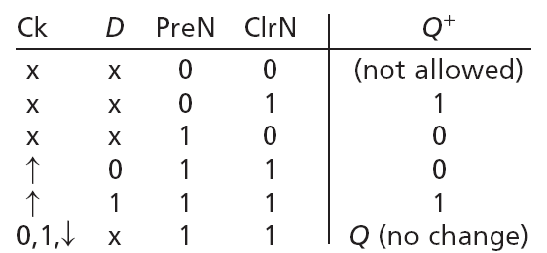
带附加输入的触发器
目的：将触发器设置到一个与时钟无关的初始态
异步清零端
异步置位端

Slide 56
带附加输入的触发器
Q_{n+1} = D
时序图：
CP
ClrN
PreN
1
D
Q

Slide 57
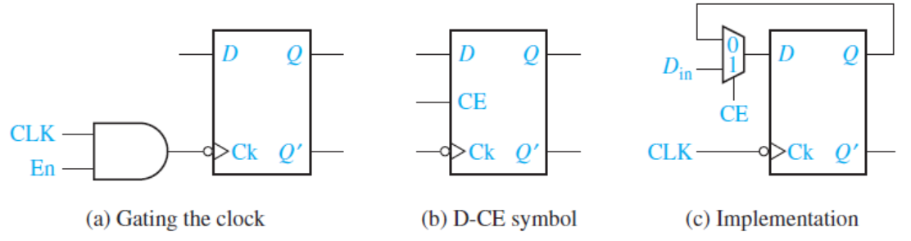
带附加输入的触发器
目的：我们希望有些触发器即使在输入可能正在改变时，仍保持数据.
希望:
1. En=0时，CLK=0，Q保持，不随D变化;
2. En=1时，Q在CLK的有效沿随D变化。
可能的问题:
1. 由于门延时，失去同步性;
2. 触发器可能被 En 触发，而非时钟，失去同步性。

Slide 58
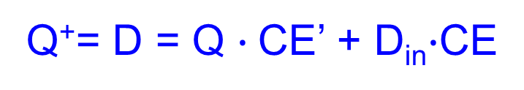
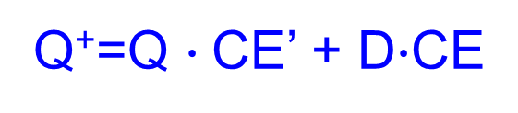
带附加输入的触发器
目的：我们希望有些触发器即使在输入可能正在改变时，仍保持数据.
解决方案:
(b). 时钟使能端，CE=0，Ck被禁止，Q⁺=Q；CE=1， Q⁺=D，
时钟线上无逻辑门，无同步问题！
(c). MUX输出：
Q⁺=Q $∙$CE’ + D$∙$CE
Q⁺= D = Q $∙$CE’ + D_{in}$∙$CE

Slide 59
8. 锁存器与触发器
锁存器
触发触发器
带附加输入的触发器
触发器的转换

Slide 60
触发器的转换——代数法
代数法
卡诺图法
方法：
JK D 、T（T‘）、SR
(1) JK D
JK：
Q_{n+1} = J Q_{n} + K Q_{n}
D：
Q_{n+1} = D

Slide 61
触发器的转换——代数法
(1) JK D
D = J Q_{n} + K Q_{n}
Q
Q
K
J
（Q_{n} + Q_{n}）D = J Q_{n} + K Q_{n}
DQ_{n}+ DQ_{n} = J Q_{n} + KQ_{n}
J＝D
K＝D （K=D)
CP D

Slide 62
触发器的转换——代数法
(2) JK T
JK：
Q_{n+1} = J Q_{n} + K Q_{n}
J＝T
K＝T
T：
Q_{n+1} = T Q_{n} + T Q_{n}
JK T‘
Q
Q
K
J
J＝1
K＝1
CP T

Slide 63
触发器的转换——代数法
(3) JK SR
JK：
Q_{n+1} = J Q_{n} + K Q_{n}
RS：
Q_{n+1} = S + R Q_{n}
= S (Q_{n} + Q_{n})＋RQ_{n}
= SQ_{n}+ SQ_{n} + RQ_{n}
J＝S
K＝R
= SQ_{n}+ RQ_{n} + SQ_{n} (R + R)
= SQ_{n}+ RQ_{n} + RSQ_{n} + RSQ_{n}
= SQ_{n}+ RQ_{n} + RSQ_{n}
RS=0

Slide 64
触发器的转换——代数法
J＝S
K＝R
Q
Q
R_{d}
S_{d}
K
J
R
CP
S

Slide 65
触发器的转换——代数法
D JK 、T（T‘）、RS
1、 D JK
Q
Q
D：
Q_{n+1} = D
D
JK：
Q_{n+1} = J Q_{n} + K Q_{n}
D = J Q_{n} + K Q_{n}
= J Q_{n} + K Q_{n}
= J Q_{n} K Q_{n}
J K
CP

Slide 66
触发器的转换——代数法
2、 D T(T’)
D：
Q_{n+1} = D
D = T ⊕ Q_{n}
T：
Q_{n+1} = T Q_{n}
⊕
D：
Q_{n+1} = D
T’：
Q
Q
Q_{n+1} = Q_{n}
D
D = Q_{n}
CP

Slide 67
触发器的转换——代数法
3、 D SR
D：
Q_{n+1} = D
Q_{n}
Q_{n}
D
RS：
Q_{n+1} = S + R Q_{n}
D = S + R Q_{n}
CP S R

Slide 68
触发器的转换——卡诺图法
代数法
卡诺图法
方法：
T JK 、D、RS
1、 T JK

Slide 69
触发器的转换——卡诺图法
1、 T JK
Q
Q
Q_{n} Q_{n+1} T J K
0 0 0 0 ×
0 1 1 1 ×
1 0 1 × 1
1 1 0 × 0
T
JK
00
01
11
10
CP J K
Q_{n}
0
0
0
1
1
T = J Q_{n} + K Q_{n}
1
0
1
1
0

Slide 70
触发器的转换——卡诺图法
2、 T D
Q_{n} Q_{n+1} T D
0 0 0 0
0 1 1 1
1 0 1 0
1 1 0 1
Q
Q
T
CP
Q_{n}
D
D
0 1
0
1
0
1
T = D ⊕ Q_{n}
1
0

Slide 71
触发器的转换——卡诺图法
3、 T SR
Q_{n} Q_{n+1} T R S
0 0 0 × 0
0 1 1 0 1
1 0 1 1 0
1 1 0 0 ×
Q
Q
T
RS
00
01
11
10
Q_{n}
CP S R
0
0
1
×
0
T = S Q_{n}+ RQ_{n}
1
0
0
×
1

Slide 72
SR JK、D、T（T‘）
1、 SR JK
R
Q_{n} Q_{n+1} S R J K
0 0 0 × 0 ×
0 1 1 0 1 ×
1 0 0 1 × 1
1 1 × 0 × 0
JK
00
01
11
10
Q_{n}
0
×
×
0
0
1
0
1
1
0
S
S＝J Q_{n}
R＝K Q_{n}
JK
00
01
11
10
Q_{n}
0
0
0
1
1
1
×
0
0
×

Slide 73
触发器的转换——卡诺图法
Q
Q
S＝J Q_{n}
R＝K Q_{n}
S
R
J CP K

Slide 74
触发器的转换——卡诺图法
2、 RS D
R
Q_{n} Q_{n+1} R S D
0 0 × 0 0
0 1 0 1 1
1 0 1 0 0
1 1 0 × 1
Q_{n}
D
0 1
0
1
×
1
0
0
Q_{n}
S＝ D
R＝ D
D
0 1
0
1
0
0
S
1
×

Slide 75
触发器的转换——卡诺图法
S＝ D
R＝ D
Q
Q
R
S
CP D

Slide 76
触发器的转换——卡诺图法
3、 RS T
R
Q_{n} Q_{n+1} R S T
0 0 × 0 0
0 1 0 1 1
1 0 1 0 1
1 1 0 × 0
Q_{n}
T
0 1
0
1
×
0
0
1
Q_{n}
R＝T Q_{n}
S＝T Q_{n}
T
0 1
0
1
0
×
S
1
0

Slide 77
触发器的转换——卡诺图法
R＝T Q_{n}
S＝T Q_{n}
Q
Q
R
S
CP T

Slide 78
8. 锁存器与触发器
锁存器
边沿触发触发器
带附加输入的触发器
触发器的转换

Slide 79
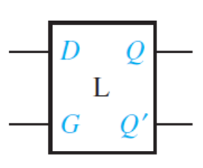
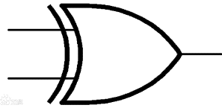
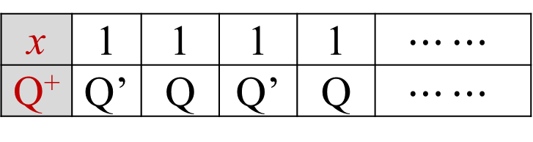
Clk + Gated D 锁存器?
Clk 用作Gated D 锁存器的门控端
希望： Clk=1时，
x
x | 1 | 0
Q⁺ | Q’ | Q
Clk
但是, Clk=1时，可能：
x | 1 | 1 | 1 | 1 | $$⋯⋯$$
Q⁺ | Q’ | Q | Q’ | Q | $$⋯⋯$$
要求：
Q发生改变所需的时间 < Clk=1的时间
< Q再次改变所需的时间
如果电路中只有一个锁存器，可能控制Clk = 1 的时间满足要求；如果系统需要多个锁存器，则不可能满足（门延迟的变化）。

Slide 80
带附加输入的触发器
例：
J
Q
+
CP
K
Q
CP
A
B
Q_{n+1} = J Q_{n} + K Q_{n}
= J Q_{n}
= A Q_{n} + B Q_{n} Q_{n}
= A Q_{n} B Q_{n} Q_{n}
= (A +Q_{n}) (B +Q_{n} ) Q_{n}
= A BQ_{n} + BQ_{n}
= BQ_{n}

Slide 81
带附加输入的触发器
例：
A
Q_{n+1} = J Q_{n} + K Q_{n}
= Q_{n} + Q_{n} Q_{n}
= + Q_{n}
+
J
Q
B
CP
A
B
K
Q
+
CP
A
B
+
波形图：
CP
A
B
Q
设 0

